Slide 1
Забележителности на България (част 8)

Slide 2
Каменни ГЪБИ
Природният феномен Каменните гъби (известен още като Скални гъби) е разположен на около 1 km северно от село Бели пласт, до самия път между Хасково и Кърджали. Местните го наричат Мантаркая. Скалните образувания с формата на гъби са изваяни в риолитови вулкански туфи. Розовият цвят се дължи на минерала клоиноптилолит, а сините и черните петна са от манганови конкреции. Зеленикава багра идва от минерала селадонит. Самите скали са високи до 2,5-3 m.

Slide 3
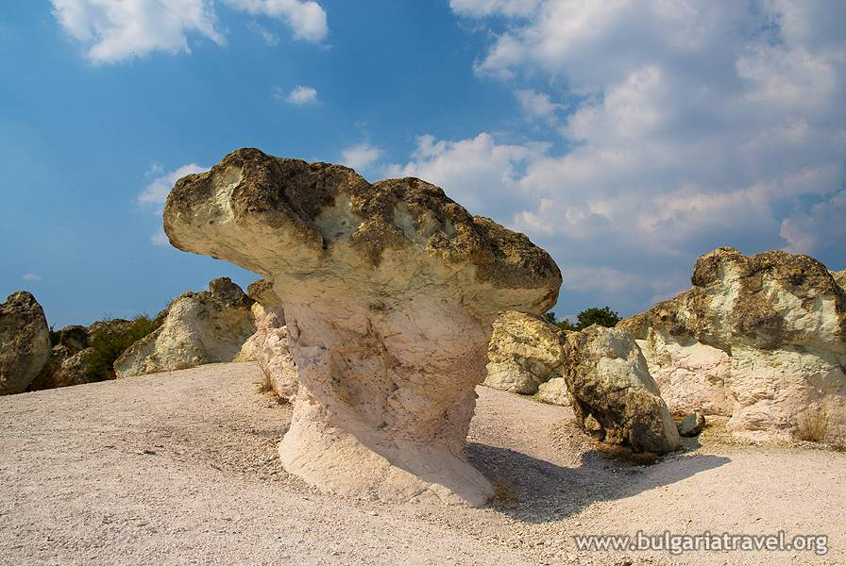

Slide 4
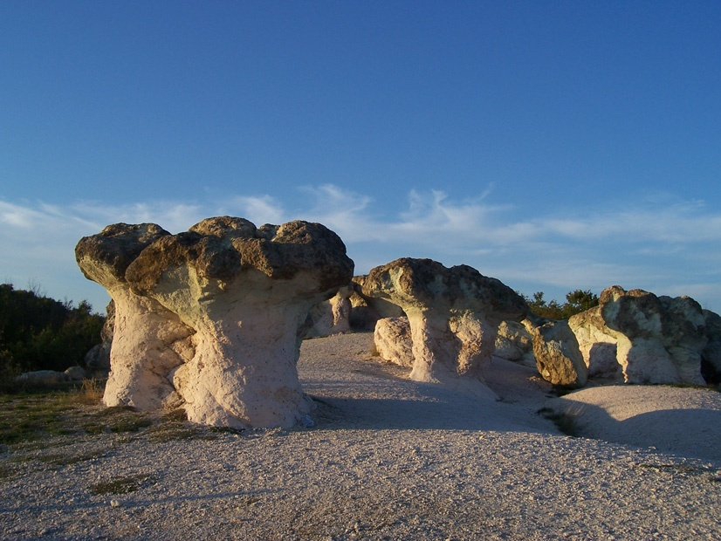

Slide 5
Трапезица (Крепост)
Трапезица е хълм във Велико Търново, както и едноименна крепост в средновековния Търновград. Тя е втората крепост на вътрешния град на Средновековен Търновград (Велико Търново). Намира се на десния бряг на р. Янтра, северозападно от Царевец. Представлява естествена крепост, заобиколена от трите си страни от реката. Някога върху стръмните скали се издигали високи стени с бойници и кули. Два напречни крепостни зида са спускали по склоновете на хълма – единият в източната част, край църквата “Св. Димитър”, а другият – в западния склон с посока към сегашния железопътен мост. В крепостта се влизало през четири входа.

Slide 6
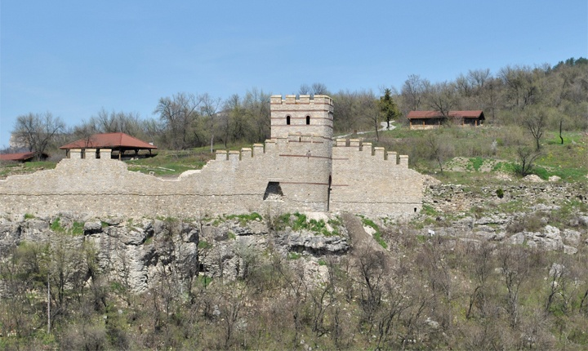

Slide 7
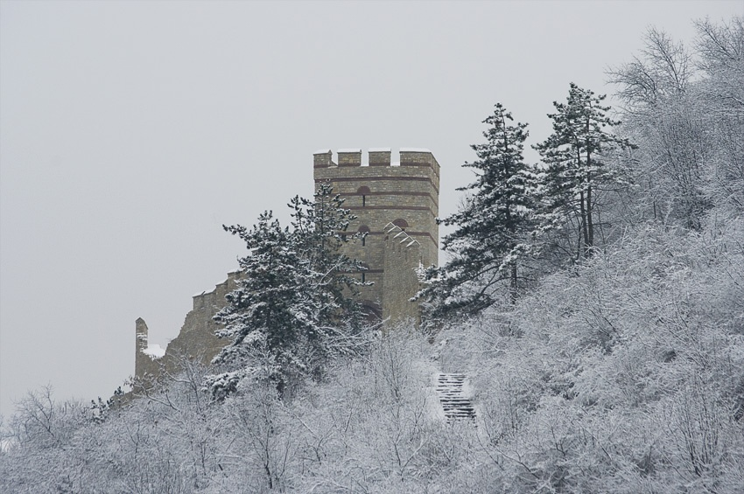

Slide 8
БЕгликташ
Бегликташ или Беглик Таш е разположен на българското Черноморие на 5 km от гр. Приморско и 40 km от гр. Бургас в полите на планината Странджа. Обектът се намира в близост до долината на река Зигра и представлява естествен скален ансамбъл от сиенитни блокове с различни размери и форма, образувани in situ в резултат от сферичното изветряне на скалите на Росенския плутон и същевременно е едно от най-големите праисторически мегалитни светилища на територията на България.

Slide 9
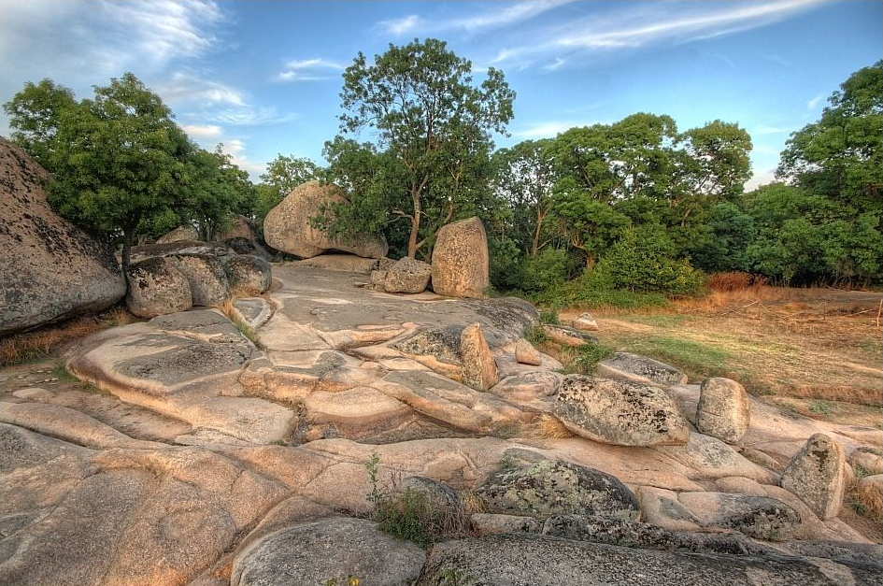

Slide 10
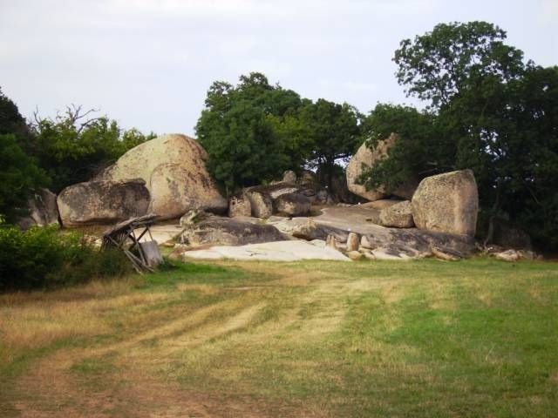

Slide 11
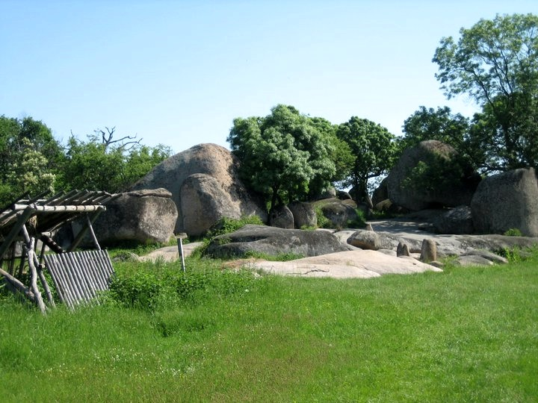

Slide 12
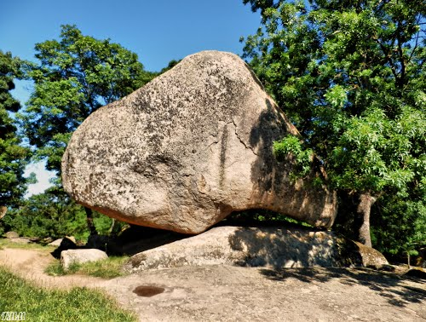

Slide 13
Урдини езера
Урдините езера са езерна група с ледников произход в Рила планина. Те не са развити като туристическа забележителност толкова добре, колкото Седемте рилски езера, тъй като са разположени в най-труднодостъпните части на Северозападна Рила. Урдините езера са разположени в западната част на Урдиния циркус между връх Дамга (2670 m) на северозапад и Додов връх (2661 m) на юг. Те са шест на брой и имат следните имена – Сухото, Рибното, Триъгълника, Ботаническото, Голямата Паница и Малката Паница.

Slide 14
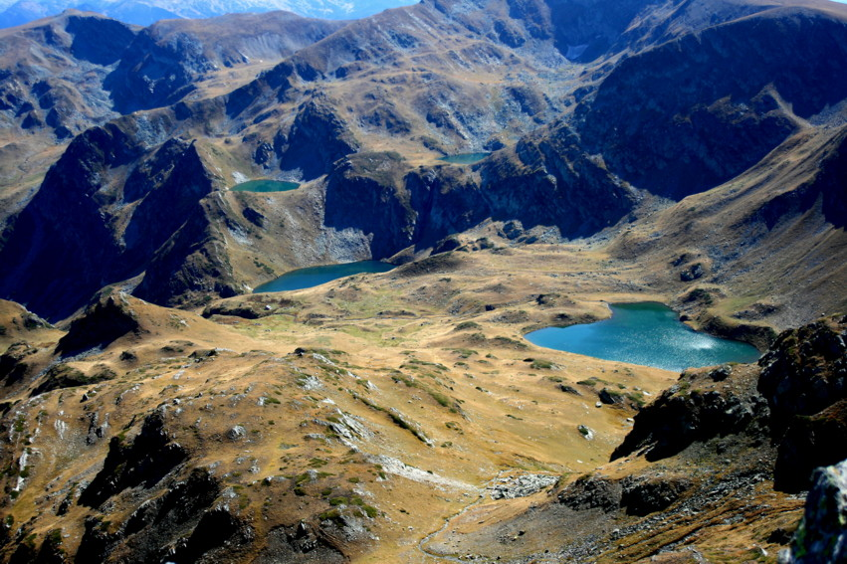

Slide 15
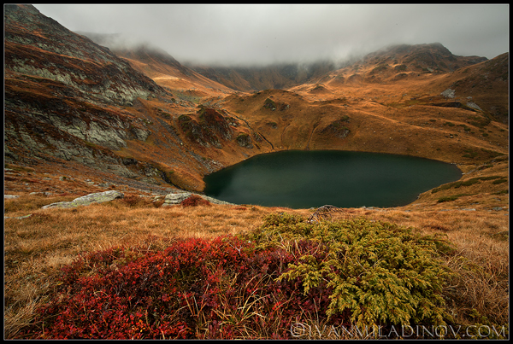

Slide 16
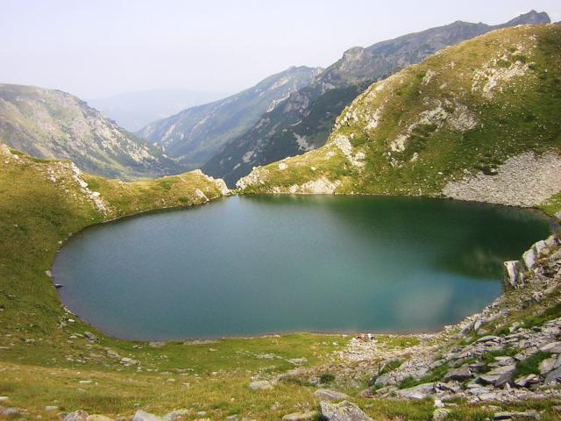

Slide 17
Кътински пирамиди
Кътинските пирамиди са скален феномен. Намират се в южното подножие на Софийска част от Западна Стара планина, разположени на две места в землището на село Кътина, на 650 m надморска височина и отстоят на 1 km СИ от центъра на с. Кътина, северно от София. Обявени са за природна забележителност през 1962 г.

Slide 18
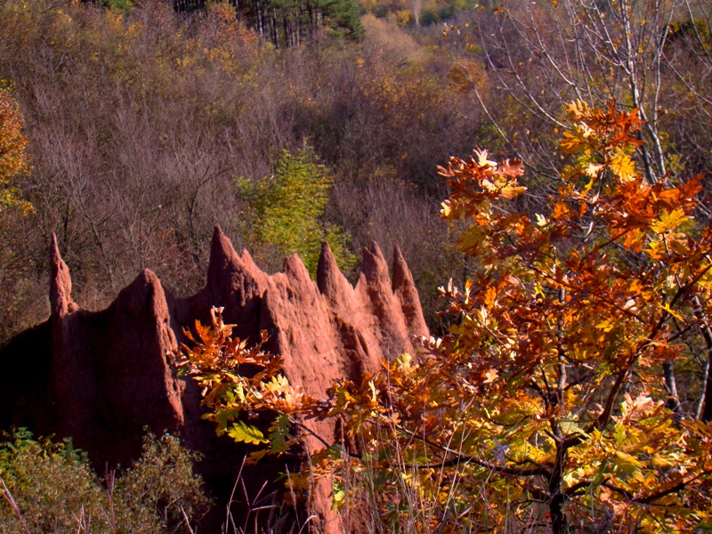

Slide 19
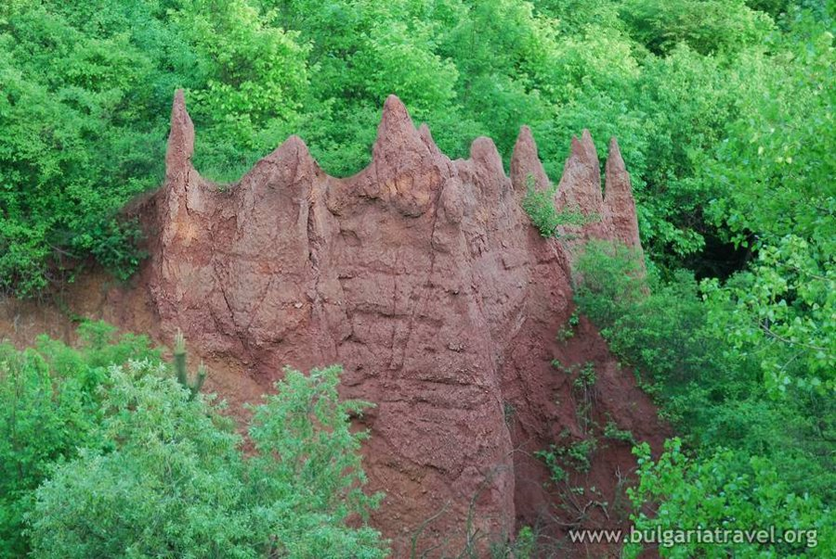

Slide 20
